Slide 1
2D 게임 프로그래밍
게임 컨셉
게임 컨셉
예상 흐름
개발 범위
개발 일정
- 옛날 고전게임인 Asteroids류의 2D 슈팅게임.
- 새로운 무기를 얻고 적을 제거해가며 최대한 오래
생존하는 게임.
- 키보드를 이용하여 최대 2인 플레이를 할 수 있도록 구현.
*가능하다면 XBOX 360 컨트롤러로 플레이 할 수 있도록

Slide 2
2D 게임 프로그래밍
개발 범위
게임 컨셉
예상 흐름
개발 범위
개발 일정
플레이어
- 자동으로 이동하며 A, D키로 방향을 전환한다.
방해물
- 부유하는 운석, 지나가거나 따라오는 우주선
난이도
- 시간에 따라 방해물의 종류가 늘어나고
개수가 많아진다.

Slide 3
2D 게임 프로그래밍
1주차 | 플레이어의 위치와 이동 플레이어의 발사체 | 6주차 | 메인 화면 구현 옵션 설정
 | CPlayer 클래스 구현, handle_event를 통해 이동 Cbullet 클래스를 구현하여 일정 간격으로 발사
2주차 | 방해물 매니저 클래스 구현 방해물 충돌처리 구현 | 7주차 | 캐릭터 선택 화면 구현 선택 화면의 리소스 제작
 | CEnemy 클래스 구현, 매니저 클래스 대신 전체를 관리하는 리스트로 통제. isCollide()를 이용하여 충돌
3주차 | 그래픽 리소스 제작 움직이는 방해물의 경로 구현 | 8주차 | 스코어보드 구현 플레이어 기록 저장
4주차 | 그래픽 리소스 제작 움직이는 방해물의 경로 구현 | 9주차 | 엑스박스360 컨트롤러 구현 디버그 및 테스트
5주차 | 밀린 개발 일정 따라잡기 그래픽 리소스 추가 | 10주차 | 디버그 및 테스트 릴리즈 버전 제작
게임 컨셉
예상 흐름
개발 범위
개발 일정

Slide 4
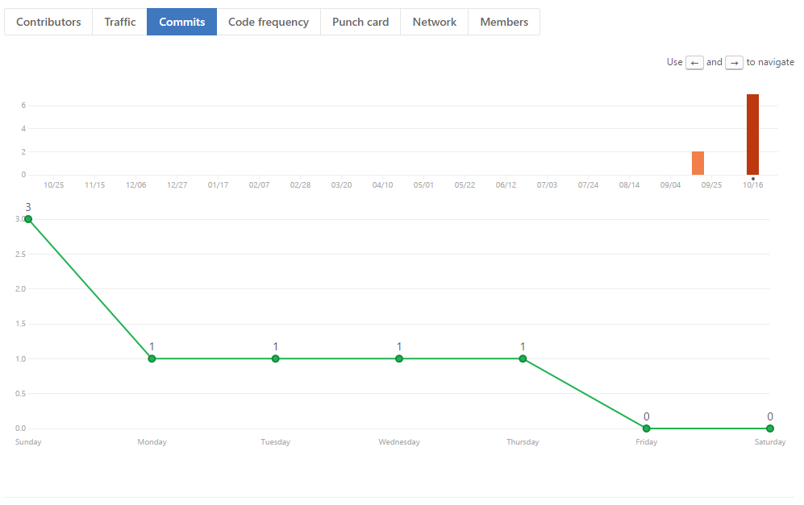
2D 게임 프로그래밍
게임 컨셉
예상 흐름
개발 범위
개발 일정

